Slide 1
Nordic Smart Government
3. mars 2021
Steinar Skagemo/Håkon Olderbakk/David Norheim

Slide 2
NSG3: Fra en visjon for et økosystem til et veikart for å realisere det
NSG3 (2018-2020) var et samarbeid mellom 18 nordiske organisasjoner, med de fem nordiske myndighetene for foretaksregistrering som avtalepartnere.
DANMARK
Erhvervsstyrelsen (The Danish Business Authority)
Danmarks Statistik
SVERIGE
Bolagsverket
Skatteverket
Statistik- myndigheten SCB
NORGE
Brønnøysund- registrene
Skatteetaten
Statistisk sentralbyrå
Direktoratet for forvaltning- og økonomistyring
Digitaliserings- direktoratet
FINLAND
PRH (Patent- og register- styrelsen)
Skatte- forvaltningen (Vero)
Statskontoret
Statistikk- sentralen
ISLAND
Skatturinn (Iceland Revenue and Customs)
Ministry of Finance and Economic Affairs
Ministry of Industry and Innovation
Statistics Iceland
Notes:
Om samarbetet
De nordiska näringsministrarna startade den tredje fasen av NSG i maj 2018. Dette var svært viktig. För detta ändamål inrättades en programorganisation med 17 myndigheter från alla fem nordiska länderna.
I tillegg de statlige organisasjoner har næringslivsorganisasjoner (i Norge i bla referansegruppe) og enkeltaktører fra næringlivet bidratt, regnskapsførere, revisorer og økonomisystemleverandører.
Gjenbruk av materiale som andre har laget.

Slide 3
Sammenhengende tjenester er forankret i tydelige ambisjoner
Digitaliseringsstrategien sier at det er brukerens livshendelser som skal være utgangspunktet for den fremtidige utviklingen av sammenhengende tjenester for brukerne
Brukerne ønsker seg mer sømløse digitale tjenester, også i saker som går på tvers av virksomheter
Behov for en mer systematisk satsning på sammenhengende tjenester på tvers av sektorer og forvaltningsnivåer
I størst mulig grad bygge på eksisterende og pågående tiltak.
Målet er brukernes møte med offentlig sektor skal oppleves sammenhengende og effektivt, som én digital sektor

Slide 4
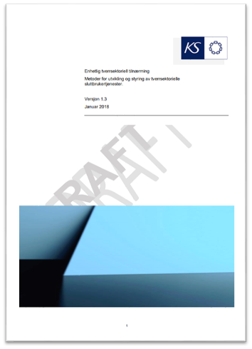
SKATE-tiltak 2016/2017: Oslo kommune v/Trine Lind ledet arbeidet med å foreslå felles metodikk for “Enhetlig tverrsektoriell tilnærming”
«Starte og drive restaurant» som case
Brønnøysundregistrene deltok i arbeidet

Slide 5
Livshendelsen “Starte og drive en bedrift”
A Idéfase
B Etableringsfase
C Drivefase
D Avvikle-fase
A Idéfase
A1 Forretningsidé
A2 Forretningsplan
B Etableringsfase
B1 Innhenting av informasjon
B2 Skaffe kapital
B3 Stifte
B4 Immaterielle rettigheter
B5 Registrere
B6 Digital etterlevelse
B7 Oppstart
B7 Skaffe tillatelser
B7 Skatt og avgifter
C Drivefase
C1 Kjøp og salg
C2 Kvalifikasjonskrav anbud
C3 Tjenesteyting
C4 Melde skatt og avgift
C5 Kreditt
C6 Økt behov for finansiering
C7 Bemanning (ansette)
C8 Utbetaling lønn
C9 Løpende arbeidsforhold
C10 Endre virksomhet
C11 Styre og eierforhold
C12 Betale skatt og avgifter for foretak (løpende og termin)
C13 Regnskap årsavslutning
C14 Offentlige rapporteringer (årlig)
C15 Tilsyn
C16 Betalingsvansker og innkreving
C17 Gjeldsrådgiving og forebygging
C18 Nedbemanning
C19 Gjeldsforhandling og restrukturering
D Avvikle-fase
D1 Frivillig avvikling
D2 Konkurs
D3 Tvangsavvikling og -oppløsning
D4 Sletting og/eller oppløsning

Slide 6
Aktiviteter
A Idéfase
A1 Forretningsidé
A2 Forretningsplan
utvikle forretningside
personlig og økonomisk avklaring
utvikle konsept / forretningsplan
valg av selskapsform
ca. 130 aktiviteter
B Etableringsfase
B1 Innhenting av informasjon
B2 Skaffe kapital
B3 Stifte
B4 Immaterielle rettigheter
B5 Registrere
B6 Digital etterlevelse
B7 Oppstart
B7 Skaffe tillatelser
B7 Skatt og avgifter
innhenting av informasjon om å starte en bedrift
eGuider (serveringsbransjen, renholdsbransjen)
Informasjon omplikter og tillatelser med varsler og frister
skaffe kapital / investorer
søke informasjon om støtteordninger
stifte bedrift
etablere vedtekter
bli kunde i bank
opprette aksjekapitalkonto og innbetaling av aksjekapital
søknad om d-nummer for utenlandske rolleinnhavere
åpningsbalanse
registrere domenenavn
registrere varemerke og logo
foretaksnavn
registrere bedrift i enhetsregisteret
registering i foretaksregisteret
Aa registerering
registrering i VOF
Mva registrering
Motta organisasjonsnummer
motta firmaattest
regnskapssystem og oppføring i ELMA
skaffe regnskapsfører
skaffe revisor
etablere aksjeeierbok og aksjebevis
angi reelle rettighetshavere
angi IPR
kunngjøre registrering
skaffe tillatelser/bransjekrav (bransjeavhengig)
skaffe næringslokale (bransjeavhengig)
opprette skattetrekkskonto
tjenestepensjon
forsikring sykepenger for ENK
frivillig yrkesskadeforsikring for ENK
første innbetaling av forskuddsskatt
C Drivefase
C1 Kjøp og salg
C2 Kvalifikasjonskrav anbud
C3 Tjenesteyting
C4 Melde skatt og avgift
C5 Kreditt
C6 Økt behov for finansiering
C7 Bemanning (ansette)
C8 Utbetaling lønn
kjøpe og selge varer og tjenester (daglig)
fakturahåndtering
bokføring og regnskap
oppfølgning av kunder (purring, inkasso, utlegg)
finne leverandører
dokumentasjonskrav ved offentlige anbud
registrere seg som selger
registerere kvalifikasjonskrav for anskaffelser
synliggjøre kompetansebevis
utøve adgangskontroll (bransjeavhengig)
melde/endre forskuddsskatt
melde mva
søke om årlig mva levering
stille bankgaranti
søknad om tollkreditt
kapitalutvidelse
tinglysning ved behov for finansiering
lånefinansiering
søke informasjon om ulike støtteordninger
søke støtteordninger
rekruttere
fast-/midlertidig ansettelse
innleie fra bemanningsbyrå
oppdragstaker (frilanser/selvstendig næringsdrivende/underlev.)
sikre kompetanse og fagkrav
hms-kort
hente skattekort
utbetale lønn
betale arb.avg. og forskuddstrekk
feriepenger
levere a-melding
trekk i lønn for arb.giver for priv.personer med utleggstrekk
C9 Løpende arbeidsforhold
C10 Endre virksomhet
C11 Styre og eierforhold
C12 Betale skatt og avgifter for foretak (løpende og termin)
C13 Regnskap årsavslutning
oppfølging av sykemeldte
søke refusjon sykepenger, omsorgspenger, foreldrepenger
tilrettelegging/inklud. av ans og søke støtte
permittering og dagpenger
hms/internkontroll
betale obligatorisk tjenestepensjon
kompetanseutvikling
avvikle arbeidsforhold
navneendring
endringer i organisasjonsform
endringer i roller
endre virksomhetsområde
overtakelse av virksomhet fra andre
markedskartlegging/konkurrentvurdering
søk om patent
styrearbeid, formaliteter, styrets plikter og oppgaver
generalforsamling/årsmøte/ selskapsmøte
utdeling av utbytte tili eiere
aksjonærmelding
kjøp og salg av eierandeler
kjøp og salg av næringseiendom
betale skatt og avgift
betale forskuddsskatt
rapportere og betale mva
betale restskatt
varetelling
avsslutte og avstemme regnskapet
revisjon
behandling av årsregnskap (generalforsamling/årsmøte/selskapsmøte)
C14 Offentlige rapporteringer (årlig)
C15 Tilsyn
C16 Betalingsvansker og innkreving
C17 Gjeldsrådgiving og forebygging
C18 Nedbemanning
C19 Gjeldsforhandling og restrukturering
innsendelse av årsregnskap
skattemelding (næringsoppgaven)
aksjonærregisteroppgaven
bærekraftsrapportering
tilskuddsrapportering
rapportering basert på bransjer
tilsyn
bokettersyn
Utleggsforetning
Innkreving mva, særavgift, oppdragsinnkreving, inntekts- og formuesskatt, trygdeavgift og arbeidsavgift, kommunale avgifter
gjeldsrådgiving ENK
gjeldsforebygging
omstilling
effektivisering
forutse konkurs og nedbemanninger
åpning av gjeldsforhandling
konvertering av gjeld til aksjekapital
D Avvikle-fase
D1 Frivillig avvikling
D2 Konkurs
D3 Tvangsavvikling og -oppløsning
D4 Sletting og/eller oppløsning
beslutte oppløsing
melde opphør
kunngjøring av avvikling
varsle kreditorer og forpliktelser
avviklingsregnskap
avslutte arbeidsforhold og lønnsgarantiordning
avviklingsoppgjør og skatteplikt
konkurs
tvangsavvikling
tvangsoppløsning
sletting
oppløsning

Slide 7
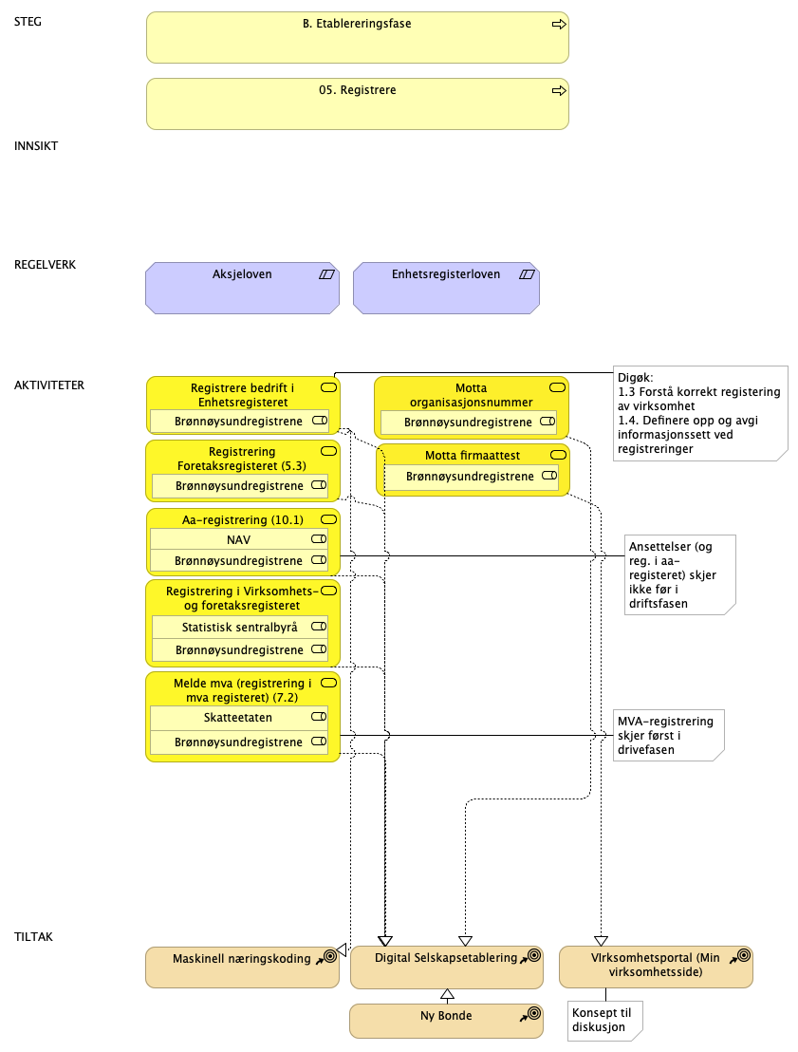
B Etablererfasen steg 05 Registrering
Innsikt
Rekkefølgeproblematikk
Lang behandlingstid
Aktiviteter
Registrere bedrift i Enhetsregisteret
foretaksregisteret
Aa-registrering
Virksomhets- og foretaksregisteret
Mva
Motta organisasjonsnummer
Motta firmaattest
Tiltak
Digital Selskapsetablering (DSOP-porteføljen) Finansiering gjennom medfinansieringsordningen innvilget.
Ny bonde (OPS Landbruk)
Born digital (NSG).
Maskinell næringskoding
Virksomhetsportal (min virksomhetside) (Konsept)
Næringslivskonto (SKE)

Slide 8
Innsikt
Rekkefølge- problematikk mellom stiftelse og registrering
Kilde: "Revisjonsrapport om bruken av digitale løsninger ved etablering av restaurant" til KMD
Behandlingstid fra stiftelse til organisasjonsnummer tar lang tid
Kilde: DSOP konseptvalg digital selskapsetablering
Vanskelig å velge seriøse leverandører, og redusere handlingsrommet for de kriminelle og useriøse
Kilde: Seriøsitetsoppdrag
Forbedre og effektivisere tilsynsarbeidet og lettere avdekke brudd på lønns- og arbeidsvilkår og kompetanse
Kilde: HMS-kort (Opptrinn)
Utbredt juks med ID-kortet
Kilde: Enkelt å være seriøs, BNL
Dialogen med det offentlige oppleves ikke brukertilpasset
Kilde: SKE innkreving KVU
Næringsdrivende opplever at det er vanskelig å forstå og ivareta sine rettigheter og plikter
Kilde: SKE innkreving KVU
Det offentlige har en fragmentert forebygging av betalingsutfordringer
Kilde: SKE innkreving KVU
Seriøs næringsvirksomhet opplever at useriøse aktører truer deres virksomhet
Kilde: SKE innkreving KVU
Vanskelig og tidkrevende å skaffe oversikt over relevante tilskudd å søke på - mangler “en vei inn”
Kilde: Tilskuddsregister DFØ
Mindre tilsynsbelastning og bedre oppfølging i etterkant
Kilde: Felles arkitektur for tilsynmyndighetene
SMB-er er redde for å gjøre feil ved bokføring
Kilde: BR NSG Intervju
Ønsker innsikt i fakturagodkjenning
Kilde: BR NSG Intervju
Papirkvitteringer skaper ekstraarbeid
Kilde: BR NSG Intervju
Trenger i utgangspunktet informasjonen for å kjenne vår kunde.
Kilde intervju eierskapsfirnfomasjon (If)
Man vil ha kontroll på eierskapsinformasjon når man forholder seg til partnere, dataene er utdatert 364 dager i året
Kilde: Intervju Eierskapsinformasjon
SMB lar være å aktivere mottak av EHF pga transaksjonskostnad
Kilde: BR NSG intervju
Mangler oversikt over egen økonomiske situasjon
Kilde: BR Gjeldsfloka
Starter enkeltperson-foretak med dårlige forutsetninger
Kilde: BR Gjeldsforebygging ENK (KLOPP)
Famler i blinde på tynn is
Kilde: BR Gjeldsforebygging ENK (KLOPP)
Opplever byråkrati og straff, men trenger en hjelpende hånd
Kilde: BR Gjeldsforebygging ENK (KLOPP)
Systemet er ikke bygget for å fange opp eller forebygge
Kilde: BR Gjeldsforebygging ENK (KLOPP)
SMB unngår kostnader over 15.000,- for å slippe unna kompliserende regler om avskriving
Kilde: BR NSG intervju
Oversikt eierstruktur og hvem som skal oppgi vandelsatttest ved behandling av sjenkebevilgning
Kilde: "Revisjonsrapport om bruken av digitale
løsninger ved etablering av restaurant" til KMD
Næringsdrivende avvikler ikke virksomhet tidsnok/på korrekt vis
Kilde:
Økende krav til sporing og dokumentasjon krever avklaringer om eierskap til data
Kilde: OPS Landbruk
SMB tilbys i økende grad fastprisavtaler for regnskapsføring, men med krav om å motta EHF
Kilde: BR NSG intervju
SMB velger stadig oftere regnskapsførere uavhengig av lokasjon pga digitalisering og selvbetjeningsløsninger
Kilde: BR NSG intervju

Slide 9
De om lag to millionene små og mellomstore bedriftene (SMBer) i Norden utgjør mer enn 90 prosent av våre virksomheter. De er selve grunnmuren i våre samfunn og i vår framtidige velferd. Visjonen til Nordic Smart Government er å skape verdi for disse bedriftene, gjennom å gjøre sanntidsdata tilgjengelig og mulig å ta i bruk, slik at de kan skape innovasjon og vekst. Nye produkter og optimaliserte tjenester B2B basert på sanntidsdata er beregnet å kunne gi en gevinst på rundt 25 milliarder euro pr år i Norden innen 2027 (EY 2017). Norden er verdens 11. største økonomi.

Slide 10
Innsiktsarbeid i NSG3
Hovedmålgruppen: Små- og mellomstore bedrifter
Brukerreisestudier med workshops og intervjuer (alle de nordiske landene)
Oppsummert: All Nordic key findings (with quotes)
Spørreundersøkelse (Sverige)
Formulert “Brukerprinsipper” for å oppsummere innsikten
dkf
s
“Økosystemet”
Åpne dialogmøter
Referansegrupper
1:1-møter med
Regnskapssystemleverandører
Banker
Forskere
Regnskapsførere og revisorer
“Value added services”
Åpent Trello-board: NSG3 Stakeholder meetings
dkf
s
NO: “I’ve heard since 1983 that everything is going to be simpler, but so far it has only become more complicated” NO: Experience: The government transfers the workload from the government to the SMEs and call it simplification …Lack of belief in the Government’s ability to simplify

Slide 11
I dag
Fra bestilling til rapportering
Produktinformasjon skapes allerede her, men benyttes ikke videre
Fakturaer og kvitteringer er i dag et sted høykvalitets digital informasjon blir lagt for å dø …
(lite bærekraftig …)
Bokføringsprosessen gir kunstig åndedrett til et utvalg av informasjonen fra faktura og kvittering
Ingen standardisert tilgang. Store muligheter for økt kapital hindres av dårlig dataflyt
Ingen standardisert eller sanntids tilgang. Økt belastning. Staten blir annenhånds kilde til bedriftsinfo.
BESTILLING
FAKTURA
KVITTERING
BOKFØRING
TREDJEPARTER
RAPPORTERING OG ANALYSE
Kjøperen bestiller via e-post, telefon eller på nett.
Selgeren sender en faktura – på papir, PDF eller noen ganger elektronisk.
Ofte på papir når du kjøper noe i en butikk.
Ofte manuell bokføring, som igjen gir dårligere oversikt.
Annen relevant handelsinformasjon, f.eks. kredittinformasjon, settes sammen og sendes manuelt.
Rapportering till myndighetene, f.eks. moms, gjøres ofte manuelt.

Slide 12
Brukerprinsipper – gyldne regler
[TROOP]: The REAL Once Only Principle - digital informasjon forblir digital
[NORDIC-ABILITY]: Nordisk perspektiv i dataflyt – én integrert region
[AUTOMATABILITY]: Minimalisering av manuelle prosesser
[PORTABILITY]: Økonomisystem byttes like enkelt som mobiltelefonoperatør
[ALL-GREEN]: Verifisering av at jeg har oppfylt mine plikter
[MYDATA]: Kontroll over bedriftens data, og mulighet til å dele med de jeg vil
[CHERRY-PICKING]: Jeg kan velge mine systemer fritt og de spiller sammen
[1GOV]: Koordinerte og automatiserbare krav fra myndighetene
[OVERVIEW]: Oversikt over den økonomiske situasjonen i sanntid

Slide 13
2016 – Utvikling av scope -Første utkast til konsept og analyse av sikkerhet 2017 – Videreutvikling av konsept -Fra SYSTEM til økosystem av systemer -Business case for business-to-business 2018 – Detaljering av krav og utvikling av veikart

Slide 14
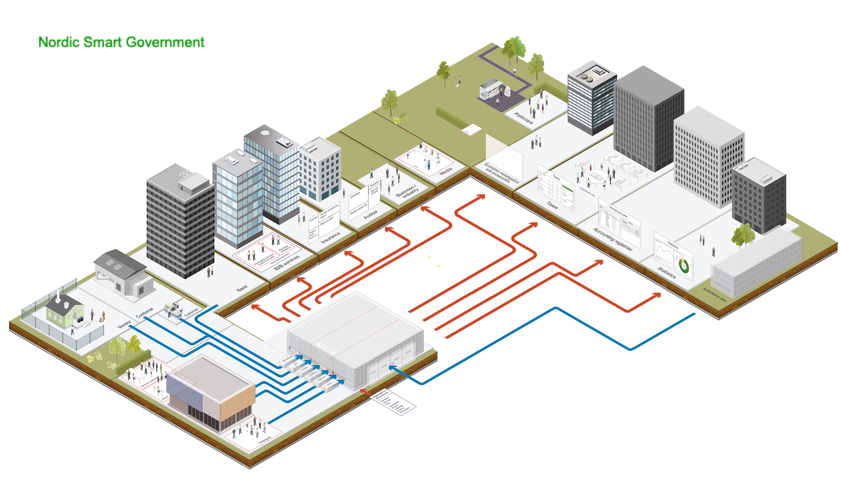
5 … og danner grunnlaget for nye, datadrevne tjenester og forretnings-
muligheter
3 … som åpner for enklere og bedre samhandling med eksisterende forretningspartnere (bank, forsikring, revisor osv) ...
4 … og offentlige myndigheter ...
2 … gir rikere og riktigere data i bedriftens (ERP-)systemer, samt færre manuelle steg, ...
1 Økt utbredelse av strukturerte data om bedriftenes transaksjoner ...
Notes:
Legg til funn fra den rettslige analysen
Legg til beskrivelse av Referanse API-et

Slide 15
Nordic Smart Governments visjon
Øke bruken av strukturerte næringslivsdata i transaksjoner.
1
1
Vil kunne gi høyere kvalitet på sanntidsdata som bedriftene kan utnytte, samtidig som det reduserer manuell bokføring.
5
2
2
€
Gjøre det mulig med bedre og enklere utveksling av data, produkter og tjenester, som er til nytte både for tjenestetilbydere (bank, revisor, forsikring) og handelspartnere.
3
4
3
Legge til rette for nye datadrevne tjenester og muligheter for næringslivet.
4
…. og tjene myndighetene.
5

Slide 16
Brukerprinsipper
[TROOP] - The REAL Once Only Principle
[NORDIC-ABILITY]
[AUTOMATABILITY]
[PORTABILITY]
[ALL-GREEN]
[MYDATA]
[CHERRY-PICKING]
[1GOV]
[OVERVIEW]
Purpose: Guidelines, not requirements
NSG User Principles are high level principles reflecting the user needs, i.e. the needs of the SMEs, in an ideal way.
The User Needs has been identified through User Journey work, and validated in the dialogue with other stakeholders, such as Business System Vendors.
The purpose is to ensure priority is given to the SMEs needs, in order to increase the likelihood of support and adoption of the NSG Vision. The principles serve as guidelines for the work in NSG.
The Principles must not be read a set of requirements meant to be implemented 100 % by NSG.

Slide 17
I morgen
Kjøp og salg er en kjede av standardiserte, digitale prosesser med støtte for automatisering
Produktinformasjon som skapes her, gjenbrukes videre
Faktura knyttes til bestilling
Kontonummer kan verifiseres å tilhøre leverandør, MVA-opplysninger verifiseres, potensielt «clearing»
Standardiserte elektroniske dokumenter sikrer korrekte opplysninger, som kan krysskobles med betalingstransaksjoner
🡪 automatisering
Standardisert tilgang, autentisering og autorisering
Lavere rapporterings- byrde, men bedre analyser og beslutnings- grunnlag
BESTILLING
FAKTURA
KVITTERING
BOKFØRING
TREDJEPARTER
RAPPORTERING OG ANALYSE
Kjøperen bestiller via e-post, telefon eller på nett.
Selgeren sender en faktura – på papir, PDF eller noen ganger elektronisk.
Ofte på papir når du kjøper noe i en butikk.
Ofte manuell bokføring, som igjen gir dårligere oversikt.
Annen relevant handelsinformasjon, f.eks. kredittinformasjon, settes sammen og sendes manuelt.
Rapportering till myndighetene, f.eks. moms, gjøres ofte manuelt.
I morgen
Automatisk flyt av strukturert og standardisert data fra elektroniske produktkataloger, via bestillinger, fakturaer og kvitteringer – og mulighet til å dele data i sanntid med tredjepartsleverandører, f.eks. for kredittvurdering, handelsinformasjon, og automatisk rapportering til myndighetene

Slide 18
Implementering av veikartet for realisering av NSG-økosystemet
Skape verdi for små og mellomstore bedrifter gjennom å gjøre sanntidsdata tilgjengelig og anvendelig for innovasjon og vekst.

Slide 19
I dag
Kjøp og salg er en kjede av ikke-standardiserte, manuelle prosesser i digitale siloer.
BESTILLING
FAKTURA
KVITTERING
BOKFØRING
TREDJEPARTER
RAPPORTERING
Kjøperen bestiller via e-post, telefon eller på nett.
Selgeren sender en faktura – på papir, PDF eller noen ganger elektronisk.
Ofte på papir når du kjøper noe i en butikk.
Ofte manuell bokføring, som igjen gir dårligere oversikt. Og mye manuell oppfølging
Annen relevant handelsinformasjon, f.eks. kredittinformasjon, settes sammen og sendes manuelt.
Rapportering till myndighetene, f.eks. moms, gjøres ofte manuelt.
Notes:
Kärnan är försäljning och inköp, handel! Men vi ska bort ifrån alla silos
Försäljning och inköp - handel - är kärnan i vad alla företag gör. Det är här som affärsdata uppstår.
Handel innebär ett antal administrativa processer för företagen, inklusive t.ex. placera en beställning, skicka en faktura, samla in kvitton, bokföring, bokföring och rapportering.
Idag utförs dessa uppgifter till stor del manuellt och / eller med manuella avbrott, att skriva eller skriva information från ett system till ett annat eller från ett papper till ett annat.
Till exempel är de flesta fakturor som små och medelstora företag får antingen PDF-filer bifogade ett e-postmeddelande eller i pappersform, och små och medelstora företag måste manuellt skriva in informationen från fakturan i SME: s affärssystem - om de använder digitala affärssystem alls.
I allmänhet är dock digitala affärssystem är inte tillräckligt anpassade, så data kan inte automatiskt återanvändas mellan dessa system.

Slide 20
I morgen
Tilpasse den digitale infrastrukturen for å gjøre forretningsdata tilgjengelig og anvendelig over hele Norden.
BESTILLING
FAKTURA
KVITTERING
BOKFØRING
TREDJEPARTER
RAPPORTERING
Automatisk flyt av strukturert og standardisert data fra elektroniska kataloger, bestillinger, fakturaer og kvittering – og mulighet til å dele data i sanntid med tredjepartsleverandører for kredittvurdering, handelsinformasjon, med automatisk rapportering til myndighetene.
Notes:
Anpassa affärssystemen
NSG vill anpassa de digitala affärssystemen, så att köpare och säljare lättare kan utbyta affärsdokument och återanvända data automatiskt i order, orderbekräftelser, fakturor, betalningsbekräftelser, kvitton etc.
Det finns en mycket stor potential i att återanvända affärsdata från försäljning och köp direkt och automatiskt, både för myndighetsändamål (t.ex. rapportering) och för kontakten mellan företag (B2B).
Ska skapa standarder
Nordic Smart Government ska förena myndigheter och intressenter för att komma överens om standarder och kompatibla format för data, så strukturerad data kan flöda mellan system och tjänster, effektivisera försäljnings- och inköpsadministration för små och medelstora företag och öka automatiseringen i deras inrapportering av uppgifter samt möjliggöra nya tjänster.
Detta kommer att integrera nordiska marknader och gynna både små och medelstora företag och leverantörer av affärssystem och datadrivna tjänster.

Slide 21
Veikartet: Hvordan muliggjør vi det framtidige økosystemet?
Aktivitetene i dette veikartet støtter opp om seks mål som muliggjør ulike deler og prosesser i økosystemet:
SMBer bruker digitale dokumenter
Høy kvalitet på data, effektive prosesser
muliggjør
Digital produkt-
informasjon
Kontroll på produktinnhold, materialstyring, fremme bærekraft. automatiserng
muliggjør
SMBer er
digitale fra starten
muliggjør
Sømløse systemer og tjenester
Open Accounting Deler regnskapsinformasjon
muliggjør
Datadeling med samtykke, kapitaltilgang, sikrere business
Pålitelige data med høy kvalitet
muliggjør
Sikre seriøsitet, etterlevelse av regelverk og redusere svindel
Forenklet
rapportering
muliggjør
Automatisert B2G datadeling

Slide 22
5 … og danner grunnlaget for nye, datadrevne tjenester og forretnings-
muligheter
3 … som åpner for enklere og bedre samhandling med eksisterende forretningspartnere (bank, forsikring, revisor osv) ...
4 … og offentlige myndigheter ...
Hvordan kommer vi hit?
2 … gir rikere og riktigere data i bedriftens (ERP-)systemer, samt færre manuelle steg, ...
1 Økt utbredelse av strukturerte data om bedriftenes transaksjoner ...
Notes:
Hvordan kommer vi hit?

Slide 23
5 … og danner grunnlaget for nye, datadrevne tjenester og forretnings-
muligheter
6 løsningsområder
3 … som åpner for enklere og bedre samhandling med eksisterende forretningspartnere (bank, forsikring, revisor osv) ...
4 … og offentlige myndigheter ...
Simplified
Reporting
Open Accounting: Sharing
Bookkeeping Data
Digital Business Documents
Born Digital
Digital Product Information
Reliability and Data Quality
2 … gir rikere og riktigere data i bedriftens (ERP-)systemer, samt færre manuelle steg, ...
1 Økt utbredelse av strukturerte data om bedriftenes transaksjoner ...
Notes:
Hvordan kommer vi hit?

Slide 24
Hvordan muliggjør vi det framtidige økosystemet? 6 løsningsområder
Infrastruktur og utbredelse for hendelsene → faktura, kvittering, ordre, betaling bygger videre på eksisterende standarder (bl.a. EHF)
muliggjør
Digitale dokumenter gir oversikt med kvalitet og samfunnsgevinster (siste rapport fra Oslo Economics 5,2 mrd årlig, jun 2020)
Maskinlesbar produktinformasjon → Bransje for bransje
Maskinlesbar produktinformasjon
muliggjør bl.a. Bærekraftsrapportering
muliggjør
Dele regnskapsinformasjon (Open Accounting)
→ Standardisering av bokførte transaksjoner SAF-T (Norge)/XBRL (Norden) → Regelverksutvikling for tilgang til dataene, samtykke fra virksomheten,
Deling av regnskapsinformasjon øker bedriftens tilgang til kapital
muliggjør
Forenklet rapportering og analyse → Desentralisert tilgang for rapportering og analyse, adressering
Rapportering basert på standarder øker evnen til automatisert rapportering til myndighetene og f.eks. SSBs temperatur på norsk økonomi
muliggjør
Digitale fra starten og alle må ha regnskapssystem
→ Ulike veier til dette
muliggjør
Digital fra start øker oversikt og reduserer risikoen for gjeldsproblemer
Kunnskap om leverandører og andre aktører → Seriøsitetsinformasjon fra det offentlige
muliggjør
Tilgang til pålitelige offentlige data sikrer seriøsitet, og øker evnen til automatisering
Notes:
Digitale dokumenter gir oversikt med kvalitet og samfunnsgevinster (siste rapport fra Oslo Economics 5,2 mrd årlig, jun 2020)
Produktinformasjon muliggjør bl.a. Bærekraftsrapportering
Digital fra start reduserer risikoen for gjeldsproblemer
Deling av regnskapsinformasjon øker bedriftens evne til kapital
Tilgang til pålitelige offentlige data sikrer seriøsitet, og øker evnen til automatisering
Rapportering basert på standarder øker evnen til automatisert rapportering til myndighetene og f.eks. SSBs temperatur på norsk økonomi

Slide 25
De seks løsningsområdene organiseres i tre arbeidsstrømmer
Digital Business Documents
Open Accounting: Sharing
Bookkeeping Data
Born Digital
Digital Product Information
Simplified
Reporting
Reliability and Data Quality
Notes:
Som man sår, høster man
(og litt starthjelp og gjødsel)

Slide 26
Milepæler
Innen 2021: Et offentlig-privat rådgivende organ for å støtte opp om implementeringen av veikartet er etablert.
Innen 2022: 70% av nordiske SMBer bruker et digitalt forretningssystem.
Innen 2023: SMBer kan fritt velge om de vil flytte sine data mellom forretningssystemer.
Innen 2023: Kjøp og salg som kan håndteres digitalt blir standarden i kompatible formater på tvers av de nordiske landene.
Innen 2023: 80% av nordiske forretningssystemer har implmentert felles verktøy (APIer), slik at tjenestetilbydere får tilgang til SMBers data, gjennom samtykke.
Innen 2024: 80% av fakturaene i Norden er digitale.
Innen 2025: Nordiske SMBer har spart 500 millioner EUR gjennom å bruke smarte løsninger og sanntidsdata.
Innen 2027: De nordiske landene er de mest integrerte i verden.

Slide 27
The Nordic Smart Government Ecosystem
Ikke bare ...
Nasjonalt ...
Av det offentlige ...
For samhandling med det offentlige (B2G) ...
Notes:
Nasjonal → nordisk
Av det offentlige → av private og offentlige
For samhandling med det offentlige → for samhandling mellom private (B2B), og mellom private og offentlige (B2G)

Slide 28
The Nordic Smart Government Ecosystem
Ikke bare ... | … men primært
Nasjonalt ... | … nordisk
Av det offentlige ... | … av det private
For samhandling med det offentlige (B2G) ... | … for samhandling mellom private (B2B)
Notes:
Nasjonal → nordisk
Av det offentlige → av private og offentlige
For samhandling med det offentlige → for samhandling mellom private (B2B), og mellom private og offentlige (B2G)

Slide 29
5 … og danner grunnlaget for nye, datadrevne tjenester og forretnings-
muligheter
Oversikt og koordinering av endringsprosesser (1Gov)
3 … som åpner for enklere og bedre samhandling med eksisterende forretningspartnere (bank, forsikring, revisor osv) ...
4 … og offentlige myndigheter ...
Kataloger
Oppslagstjeneste (adressering)
API-er
Spesifikasjoner og standarder for felles forståelse
Meldingsutveksling med adressering (Peppol/eDelivery)
Dokumentspesifikasjoner (ordre, faktura, kvittering, betaling)
Identitet (personer og organisasjoner)
Autentisering
Autorisering (roller, fullmakt, samtykke, “signatur og prokura”)
Konfidensialitet, integritet, sporbarhet
2 … gir rikere og riktigere data i bedriftens (ERP-)systemer, samt færre manuelle steg, ...
1 Økt utbredelse av strukturerte data om bedriftenes transaksjoner ...
Notes:
Identitet (personer og organisasjoner)
Autentisering
Autorisering (roller, fullmakt, samtykke, “signatur og prokura”)
Sporbarhet
Integritet

Slide 30
Systematisk oversikt over hovedområdene for tilpasning og samhandling ved implementeringen av NSG Tidslinje og aktiviteter tilpasses ut fra årlige evalueringer
SHORT TERM (2020-2023)
MID TERM (2024-2025)
Digital business documents
MAKE LIFE SIMPLER FOR SMEs
INTEGRATED NORDIC REGION
Adoption of e-orders
VAT automation in B2B trading
Product information
Adoption of e-receipts
Adoption of product information
Open Accounting
Adoption of e-invoices
Adoption of e-catalogues
Simplified reporting
AREA 1
DIGITAL BUSINESS DOCUMENTS
Legal basis for Open Accounting
Born digitally
Analytics and statistics
Reliability and Data Quality
Semantic content
Non financial reporting
Compliance services
Technical access
AREA 2
ACCESS TO TRANSACTIONS (APIS)
Align financial reporting
Business registration with digital systems
Confidentiality and discretionary control
National
Nordic
AREA 3
REPORTING AND ANALYTICS
AREA 4
COMPLIANCE
AREA 5
SECURITY AND DATA PROTECTION
AREA 6
GOVERNANCE

Slide 31
NSG skaper verdi som kan deles av alle
BEDRIFTENE
Letter på den administrative byrden
Automatisk rapportering, rask håndtering
Forenklet handel via tilpassede standarder og automatisk momsutregning - inkludert håndtering på tvers av landegrensene i Norden
Økt åpenhet -> økt tillit
Økt tilgjengelighet till detaljert informasjon
Smartere beslutningstaking basert på mer informasjon og bedre analyse
Økte fullmakter for bedriftene
Retten til å eie egne data
Gjennom å anvende en standard kan data overføres enklere fra en bedrift till en annen (portabilitet)
Lettere å være entreprenør/gründer
Lettere å oppfylle lovpålagte krav og myndighetsrapportering
TJENESTELEVERANDØRER generelt
Større marked → fra nasjonalt til nordisk
TJENESTELEVERANDØRER INNEN FINANS
Tilgang på høyere kvalitet på sanntidsdata, for eksempel bedre kredittvurdering
Bedre betalingsmetoder mellom banker og bedrifter
LEVERANDØRER AV REGNSKAPSSYSTEMER
Tilgang på høyere kvalitet på sanntidsdata til produktutvikling og innovasjon
Færre krav fra myndigheter, fordi alle jobber ut fra felles standarder
Nye muligheter innen handel
MYNDIGHETER
Bedre og raskere informasjon, blant annet til statistikk, politikk- og regelutforming
Bedre innsyn og skatterevisjon
Minimal dokumenthåndtering -> minsker den administrative byrden og sparer driftskostnader

Slide 32
Hva skjer nå og videre?
Nordisk Ministerråd har satt av 250 mill DKK for de neste 4 år hvor NSG inngår med en andel
Finansiering forutsetter at Norden Nordic Innovation innvilger søknad
Skatteetatene i de nordiske land kommer tettere med og alle er representert i styringsgruppen og inngår intensjonsavtale (MoU).
Første styringsgruppemøte var 21. 1. 2021
Det jobbes nå med:
Forberedelse av søknad Søknad er nettopp sendt!
Nasjonal og nordisk organisering
– hvordan mobilisere drivkrefter i privat sektor – det meste må skje der
Planlagt oppstart våren 2021
- men noe forberedes allerede ( seriøsitetsinformasjon, digital selskapsetablering)

Slide 33
Samarbeid er nøkkelen
NSG er et komplekst og ambisiøst program som omfatter interessenter som tjenesteleverandører, virksomheter, finansaktører og myndigheter.
NSG er til for å bygge opp under dette samarbeidet, over hele Norden og i ulike nasjonale prosjekter, for å sikre at alle styrer mot samme mål og felles framdrift: Gjøre hverdagen enklere for små og mellomstore bedrifter i Norden.
BEDRIFTER
TJENESTELEVERANDØRER
FINANSAKTØRER
MYNDIGHETER
Notes:
Samarbeid er nøkkelen
Verdien av nordisk samarbeid – utnytte hverandres styrker – noen har kommet lengre på enkeltområder og bidrar med viktig kompetanse og konsepter til helheten.
Vil trekke spesielt fram tidligere leder i den Finske regnskapsførerforeningen som har bidratt mye til å utvikle grunnleggende konsepter.
Samarbeid med næringslivet blir svært viktig også i neste fase, hvor næringliv og forvaltning må arbeide sammen. Co-creation. Erfaringene fra DSOP og OPS i Norge vil være viktig å bygge videre på.
Vi i det offentliga kan inte – och vill inte – själv skapa nordens digitala och transparenta ekosystem för finansiell information.
Vi är beroende av aktörer på den privata marknaden och övertygade om att de bästa lösningarna kommer när vi samskapar.
Vad vi nordiska myndigheter tillsammans kan – och tänker göra – är att skapa förutsättningar för marknaden att innovera och hitta nya lösningar, funktioner och tjänster.

Slide 34
De nordiske statsministrenes ambisjon
Å skape den mest integrerte regionen i verden
Dette gjøres gjennom å tilpasse den digitale infrastrukturen mellom bedrifter, forretningspartnere og myndigheter
For å gjøre livet enklere for SMBer i Norden
NORDIC SMART GOVERNMENT
Notes:
Økosystemet vil gi tilgang til mer detaljert og aktuell informasjon som kan danne grunnlag for målrettede tiltak ovenfor næringslivet i krisesituasjoner.
I arbeidet så langt har vi begrenset arbeidet til økonomisk informasjon, men vi ser klart at konseptene kan danne grunnlag for oppfølging av forhold i den grønne delen av økonomien.
Vi må forvente at behovet for mer dokumentasjon av bærekraft, klimapåvirkning og grønn økonomi vil øke i tiden framover.
Økosystemet med strukturert informasjon forenkler sammenstilling av data for oppfølging av grønn økonomi og bærekraft både ovenfor markedet og offentlige kontrollorganer.

Slide 35
Framtidig perspektiv
Økonomiske data
Grønne data

Slide 36
Mer informasjon på nordicsmartgovernment.org
.., men noen linker her
Capabilities: https://docs.google.com/document/d/1v5iHELL30p5A41vbjFJY7HvaT5g6OTDS5LH2Lp_vXSQ/edit#heading=h.5voykp1iiqj7
Bundled actions: https://docs.google.com/document/d/1rOcJD6S7utMRrCxulBMHQS9ZIrFG3VNc-JA1SBaUuhA/edit#heading=h.g3g4iihhcee6
Legal analysis report: https://drive.google.com/file/d/1FVIzKi9XPU0cWygVJPdR2uO3z0nL_E4K/view
Legal amendments presentation: https://drive.google.com/file/d/1CIOUqgCsc9Cyk0AHHujIfado6WwJg-HN/view
Architectural overview: https://docs.google.com/presentation/d/1Xqha6N4obIordSzdNWuts0uRvivmot3ZXte_i1zOKvY/edit#slide=id.p1
Rulebook: https://docs.google.com/document/d/1iTLZR1YtafqPuplfucNFCaJRZlREG4Nv5NFZR7LUf2c/edit
Proofs of Concepts explored in the course of NSG 3.0: https://docs.google.com/document/d/1kyCRr2Q0OLDXvqsVz7Xwj7ekffpaZ0ao71Bya2ly9PA/edit
User Principles: https://docs.google.com/document/d/1el5mM_cf-mg72a6dyms4AFKllhE4alG4Tk3MgqyHpXc/edit#
Short reading guide and index of all main deliverables: https://docs.google.com/document/d/1eAmtm7TMJXFULoJb4fQH7dYlgjoazrh3g2eKZzhFVjQ/edit

